Slide 1
新北市立林口高中 校務發展暨辦學理念簡報 校長 高栢鈴 106/8/4

Slide 2
簡報綱要 一、個人簡介 二、教育理念學校發展目標 三、推動學校特色計畫 四、推動策略 五、未來發展方向

Slide 3
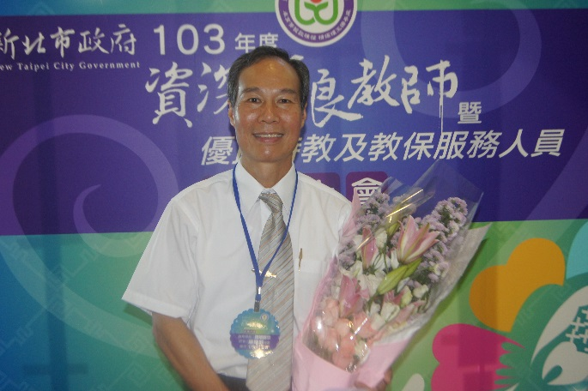
學歷
國立臺灣師範大學工業教育研究所
經歷
國立淡水商工 教務主任、 總務主任$、$秘書
校務主任
國立中和高中校長
新北市立板橋高中校長

Slide 4
辦學理念
「以人為本，適性發展，永續學習」
培養學子們均能自我實現
及成功學習的能力。

Slide 5
經營策略：師生同為主體，共榮共享
服務為重，組織服務型教育團隊
創新與傳統兼顧，以合議建立共識
系統思考與組織成長俱進，造就學習型學校
目標管理與績效責任融合，追求卓越

Slide 6
學校發展目標---優質林高人，未來人才力
厚植學生專業能力多元適性發展
培育學生觀察、體驗、關懷能力
建立溝通合作分享態度

Slide 7
學校發展目標--創新教學1/5
推動教師專業社群，以精進專業能力。
引進新科技運用資訊設備，開發互動教材和教學課程等。
推動PBL課程，建構學生能力。
建構智慧教室，創新學習模式。

Slide 8
學校發展目標--多元學習2/5
1.規劃特色課程：
﹡提供學生重大教育議題融入學習、培養具備
人文社會涵養 。
﹡培養學生科學素養，並著重解決問題的能力 。
﹡提昇學生的語文能力增進對於國際社會文化
的認識與關懷。

Slide 9
學校發展目標--多元學習3/5
2.國際視野-林高起飛
﹡強化英語口說及寫作能力。
﹡擴增國際交流，辦理國外遊學及教育旅行。
﹡推動國際志工服務，建立國際網站學習
平台。

Slide 10
學校發展目標--多元學習4/5
3.推動服務體驗
﹡推動志工體驗服務學習。
﹡體驗饑餓活動，建立珍惜資源，感恩惜福
觀念。
﹡推動環境教育，愛護地球。

Slide 11
學校發展目標--多元學習5/5
4.發展健康樂活--精緻生命
﹡辦理師生讀書會深耕閱讀。
﹡推動有品運動 作好事、說好話、存好心。
﹡體能紓壓樂活開設自然療癒工作坊，心
靈成長課程。

Slide 12
持續推動學校特色計畫
1.新北高中旗艦計畫 2.高中優質化補助方案 3.新北學科中心課程發展計畫 4.數理課程實驗計畫

Slide 13
優質林高推動策略
發展 學校特色
發展學校特色課程
營造校園優質環境
提昇行政運作效能
有效運用社區資源
辦理學校特色活動
促進教師教學創新
提升教師專業發展
推動國際教育文化

Slide 14
未來發展方向
一.精進教學 四.適性輔導
二.健康學校 五.永續環境
三.友善校園 六.其他

Slide 15
精進教學
1.推動12年國教新課綱核心小組、課發會研商特色課程，開辦校本必修、選修課程。
2.辦理教師專業發展研習及活絡教師專業社群。
3.實施差異化教學、菁英培育、杏昕同儕輔導、
跨班共讀。
4.開辦課業低成就學生課業輔導。

Slide 16
健康學校
1.注重校園食品安全及衛生。
2.強化防震、防災及校外安全宣導。
3.辦理學生健檢及體適能測試。
4.推廣三好運動，淨化心靈。

Slide 17
友善校園
1.落實性平教育及生命教育。
2.防止藥物濫用及宣導反霸凌。
3.協助經濟弱勢學生，辦理急難救助。
4.辦理人權法治及品德教育。

Slide 18
適性輔導
1.成立「生涯發展教育工作委員會」訂定計畫並執行。
2.辦理學生學習策略與興趣量表施測及說明。
3.輔導學生選組、選課及轉組。
4.辦理升學輔導及選填大學校系説明。

Slide 19
永續環境
1.辦理建物安全檢查。
2.實施防災演練、環境教育。
3.定期實驗室安全檢查。

Slide 20
其他
建立良好社區公共關係
籌募資源挹注學校建設發展

Slide 21
讓我們一 起 為林高學子努力

